Slide 1




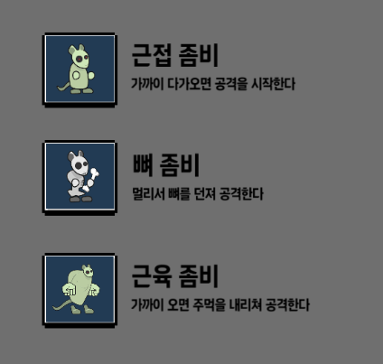
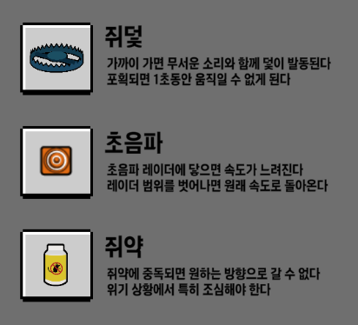
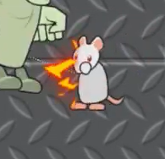
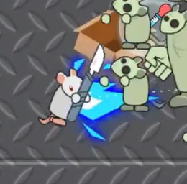
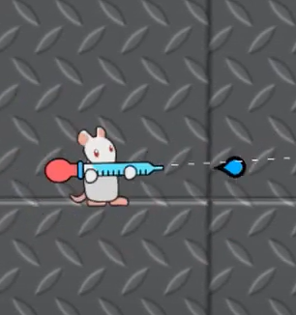
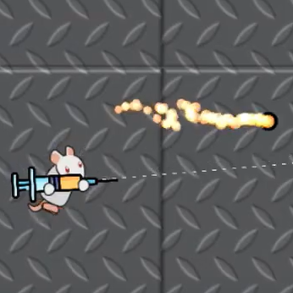
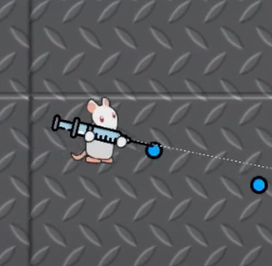
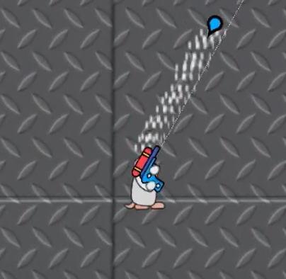
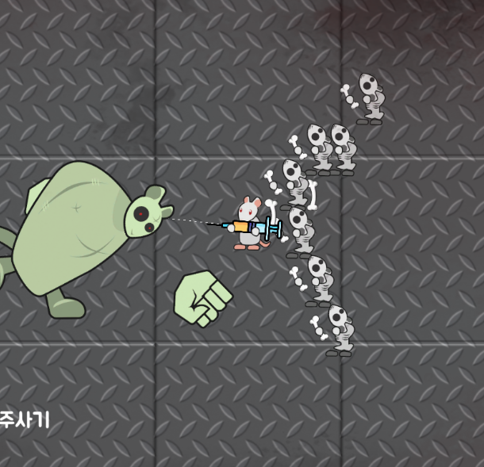


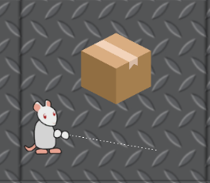
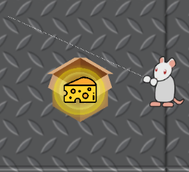
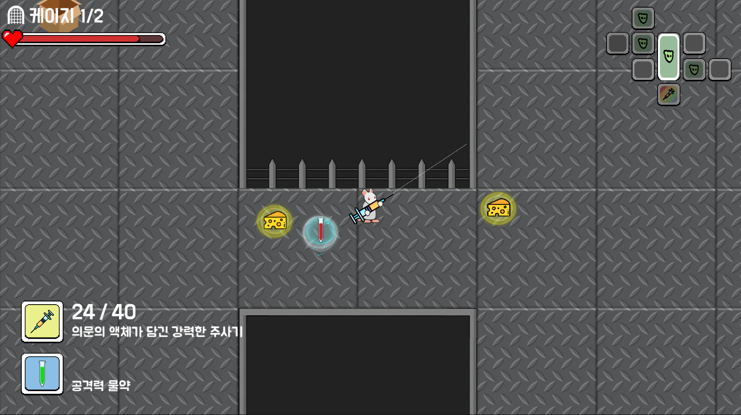
SUN MOUSE
소프트웨어융합학과 2021105690 김채연
소프트웨어융합학과 2021105705 송인서
소프트웨어융합학과 2021105736 한세은
소프트웨어융합학과 2021105737 허건호
팀 : SUN MOUSE
🧀 게임 개요
게임 제목 : Shut The Mouse!
플랫폼 : PC
장르 : 탑 다운 슈팅게임
기획 의도 : 실험쥐 ‘모르모트＇에서 착안하여, 실험쥐를 모티브로 하는 귀여운 게임을 제작하고자 했습니다. 실험 과정 속 ‘실험군‘과 ‘대조군’에서 아이디어를 얻어, 홀로 ‘대조군’이었던 쥐가 실험 결과 괴물이 되어버린 ‘실험군’쥐들을 물리치는 게임을 만들었습니다.
🧀 스토리
실종된 줄로만 알았던 친구가 괴상한 실험을 통해 괴물이 되어버린 것을 본 쥐도리는 실험실 탈출을 마음먹는다. 살아남기 위해서는 유전자 변형 실험을 통해 만들어진 괴물들과 맞서 싸우며 탈출해야만 하는데…
🧀 플레이 방식
각 케이지마다 보스를 처치하면 다음 케이지로 갈 수 있는 열쇠를 획득한다. 다양한 종류의 무기와 아이템 이용하여 총 두개의 위험한 케이지를 탈출해야 한다.
🧀 주요 기능
적들을 처치하며 위험한 실험실을 탈출하라!
맵 구석구석 숨겨진 함정을 조심하자!
다양한 일반 무기와 유니크한 특수 무기
무기와 물약의 다양한 조합을 시도하라!
아이템, 무기, 좀비가 들어있는 랜덤 박스!
맛있는 치즈? 썩은 치즈? 먹어보기 전까지는 모른다!
미니맵을 통해 맵 구조를 파악하자!
남은 탄창을 고려하여 전략적으로 플레이하자!

